Slide 1


Email: matheus.f@inatel.br
Notes:
Nesta apresentação eu vou discutir o trabalho Measurement-Efficient Port-Reading Policies for Fluid Antenna Systems Under Spatially Correlated κ-µ Shadowed Fading.
A pergunta central é simples: em um sistema de antena fluida com muitas portas candidatas, se o receptor não consegue medir todas antes da decisão, quais portas devem ser lidas?
O foco aqui não é reconstruir todo o canal com inteligência artificial.
O foco é uma etapa anterior, que normalmente fica escondida: o padrão de sensoriamento.
Vou contextualizar FAS, apresentar o modelo de canal e a observação parcial, comparar três políticas de leitura e fechar com os resultados e conclusões.

Slide 2
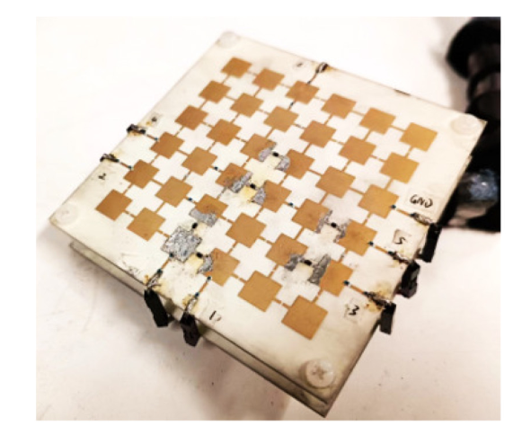
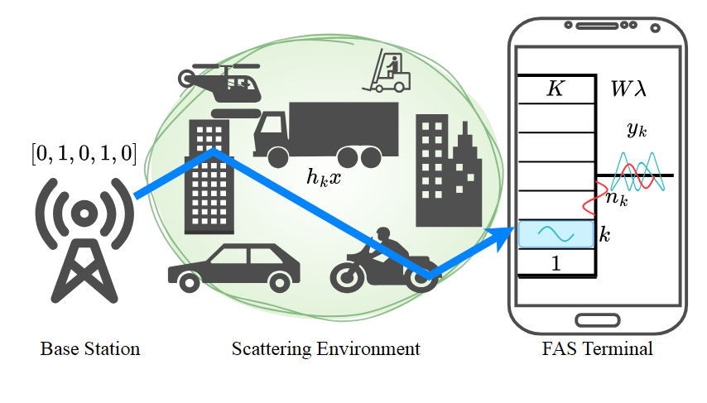
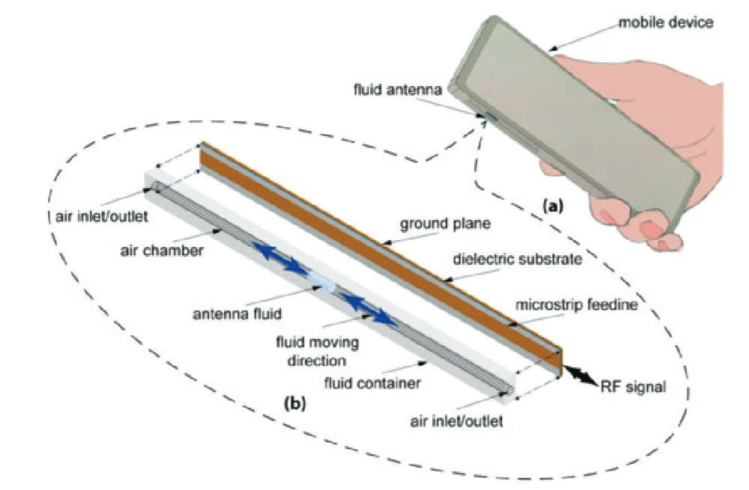
Fluid Antenna System
The concept of the Fluid Antenna System (FAS) emerged to improve performance.
(2020) Kai Kit Wong
Antenna relocation can be achieved by mechanically moving liquid conductors through a microfluidic system, or by electronically switching radiating pixels on and off.
Low-Power AI-Based Port Selection for Fluid Antennas in Spatially Correlated Channels, WCNPS 2025.
Performance limits of fluid antenna systems, IEEE Communications Letters, Nov. 2020.
Fluid antenna system for 6G: When Bruce Lee inspires wireless communications, Electronics Letters, Nov. 2020.
Notes:
Fluid Antenna System, ou FAS, surgiu como uma alternativa para melhorar desempenho em terminais compactos.
A ideia é mudar a posição efetiva da antena dentro de uma pequena abertura, criando várias portas candidatas que observam amostras espaciais diferentes do canal.
Essa mudança de posição pode ser mecânica, com condutores líquidos em uma estrutura microfluídica, ou eletrônica, ligando e desligando pixels radiantes.
Em ambos os casos, o objetivo é explorar diversidade espacial sem exigir um arranjo convencional com várias cadeias de RF.
Isso é relevante para 6G, IoT e dispositivos com restrições de espaço, energia e custo.

Slide 3
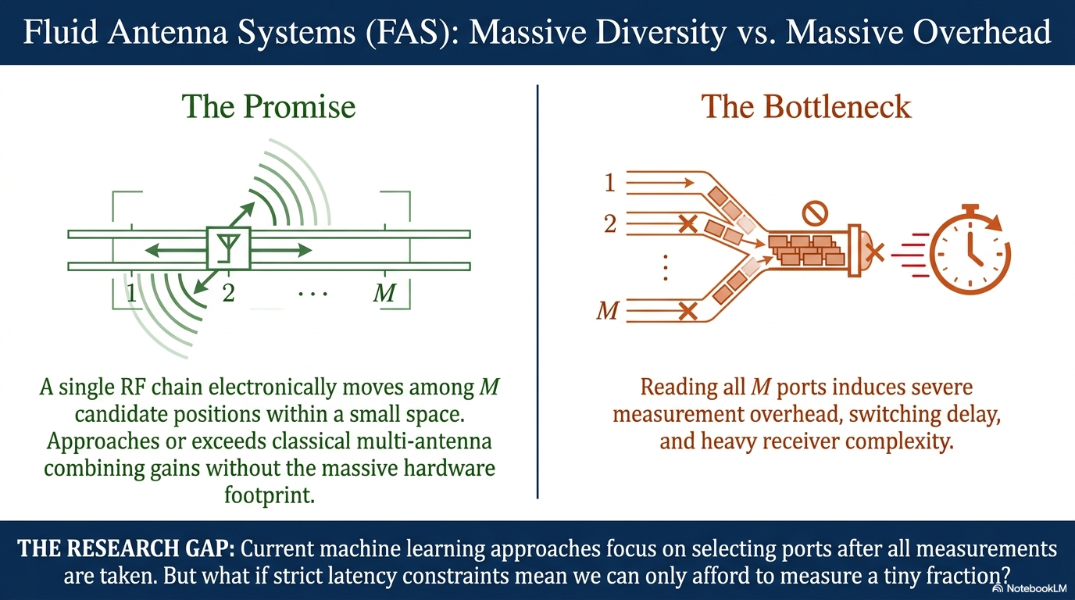
Notes:
A promessa do FAS é que um único circuito de RF consiga acessar M posições candidatas dentro de uma pequena abertura.
Se cada porta observa uma realização de canal ligeiramente diferente, escolher a melhor porta reduz a probabilidade de outage.
O problema é que esse ganho depende de informação sobre as portas.
Se existem 100 portas, ler todas antes da seleção implica overhead de medição, chaveamento, atraso e processamento.
Em sistemas de baixa potência ou baixa latência, esse custo pode ser inviável.
A lacuna do trabalho está exatamente aqui.
Muitos estudos tratam seleção ou predição depois que as medições já foram feitas. Aqui a pergunta é anterior: se só posso medir uma pequena fração das portas, como escolho essa fração?

Slide 4
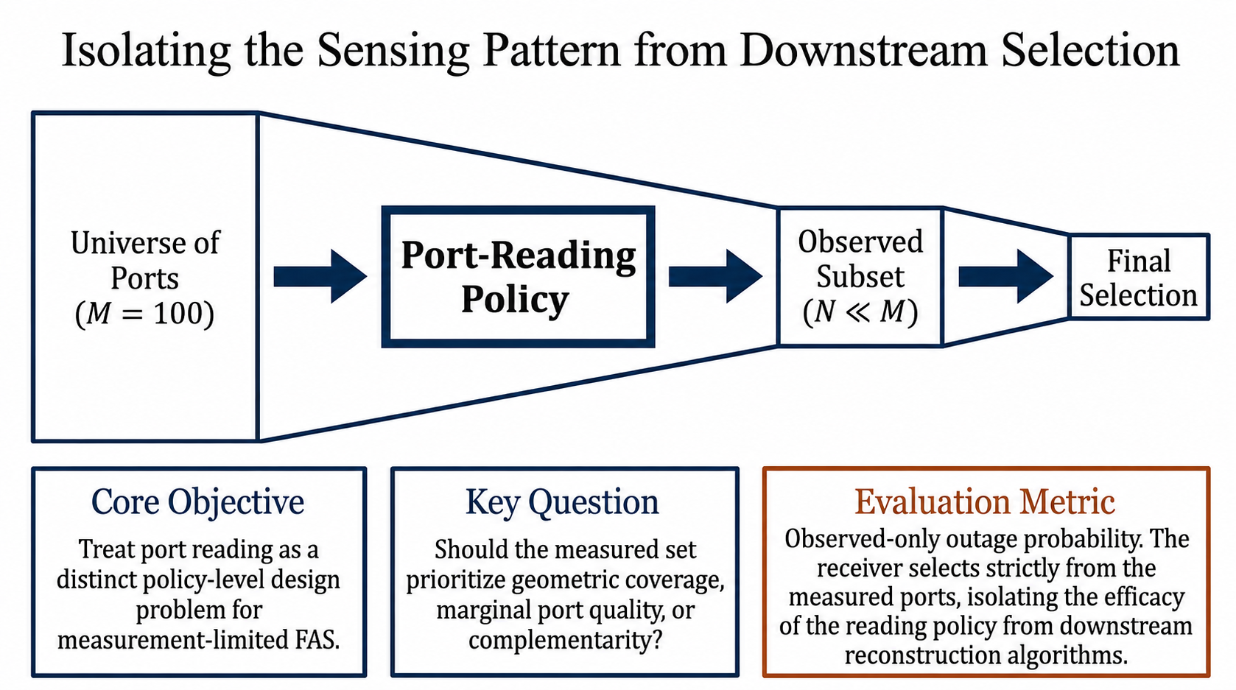
Notes:
Aqui aparece a formulação conceitual do problema.
Temos um universo de portas, neste estudo M igual a 100. Uma política de port-reading escolhe um subconjunto observado, com N muito menor que M.
Depois disso, a seleção final só pode usar as portas medidas.
O ponto metodológico importante é isolar a leitura de portas da reconstrução posterior.
Em vez de estimar as portas não observadas com um modelo de aprendizado, o estudo usa uma métrica observed-only: o receptor escolhe a melhor porta apenas dentro do conjunto observado.
Assim, o resultado mede diretamente a qualidade do conjunto lido.
A pergunta de projeto é: devemos espalhar as portas pela geometria, escolher portas individualmente promissoras, ou buscar complementaridade entre portas?

Slide 5
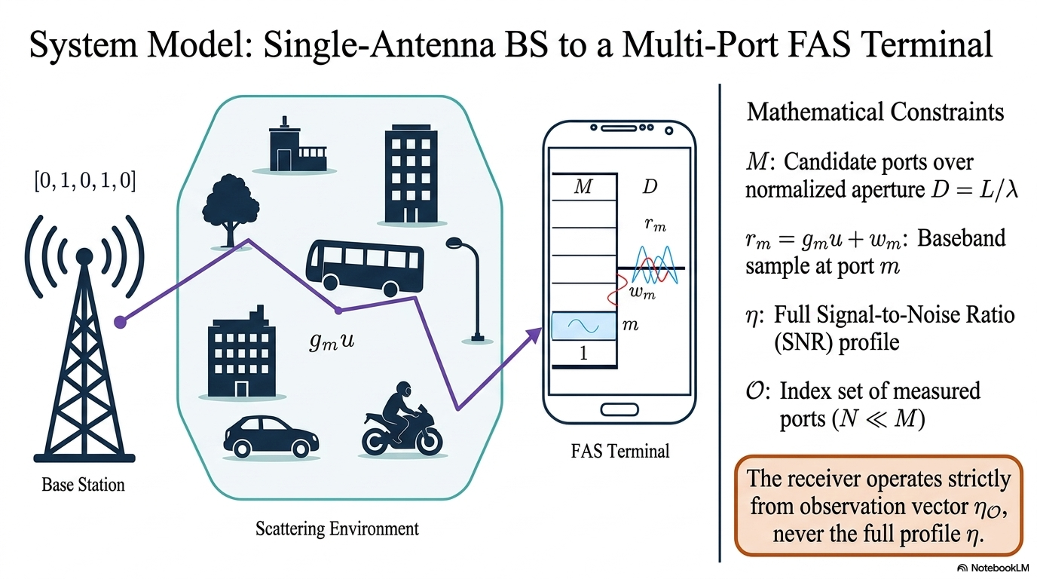

Notes:
O modelo considera uma estação base de antena única atendendo um terminal com FAS multiporta.
As portas ficam distribuídas em uma abertura elétrica normalizada D igual a L sobre λ, ou seja, o tamanho físico medido em comprimentos de onda.
Cada porta m possui um coeficiente de canal complexo g_m.
A SNR instantânea da porta é proporcional a módulo de g_m ao quadrado. Com observação completa, o receptor escolheria a porta de maior SNR entre todas as M portas.
Mas o caso de interesse é observação parcial. O receptor mede apenas N portas e trabalha com um vetor observado.
Portanto, qualquer decisão precisa ser tomada com informação incompleta. Essa restrição é o que torna o problema de leitura de portas relevante.

Slide 6
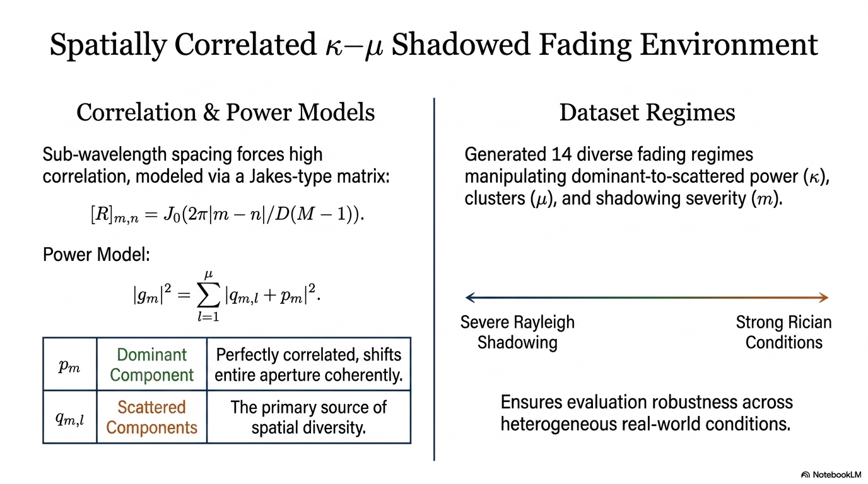

Notes:
O canal é gerado com fading κ-µ sombreado e correlação espacial entre portas.
A correlação vem do fato de que as portas podem estar muito próximas dentro da abertura, inclusive em espaçamentos subcomprimento de onda.
Por isso, medir portas próximas pode trazer informação redundante.
A matriz de correlação usa um modelo do tipo Jakes, baseado na função de Bessel J0.
O papel dela é impor que a similaridade estatística entre duas portas dependa da distância entre elas na abertura.
O modelo κ-µ sombreado permite representar vários regimes.
κ controla a razão entre componente dominante e componentes espalhadas, µ representa o número de clusters, e m controla a severidade do sombreamento.
São gerados 14 regimes, indo de Rayleigh severamente sombreado até casos Rician e κ-µ com diferentes níveis de sombreamento.
Esse desenho evita uma conclusão válida apenas para um canal específico. O objetivo é testar se a política de leitura é robusta em condições heterogêneas.

Slide 7
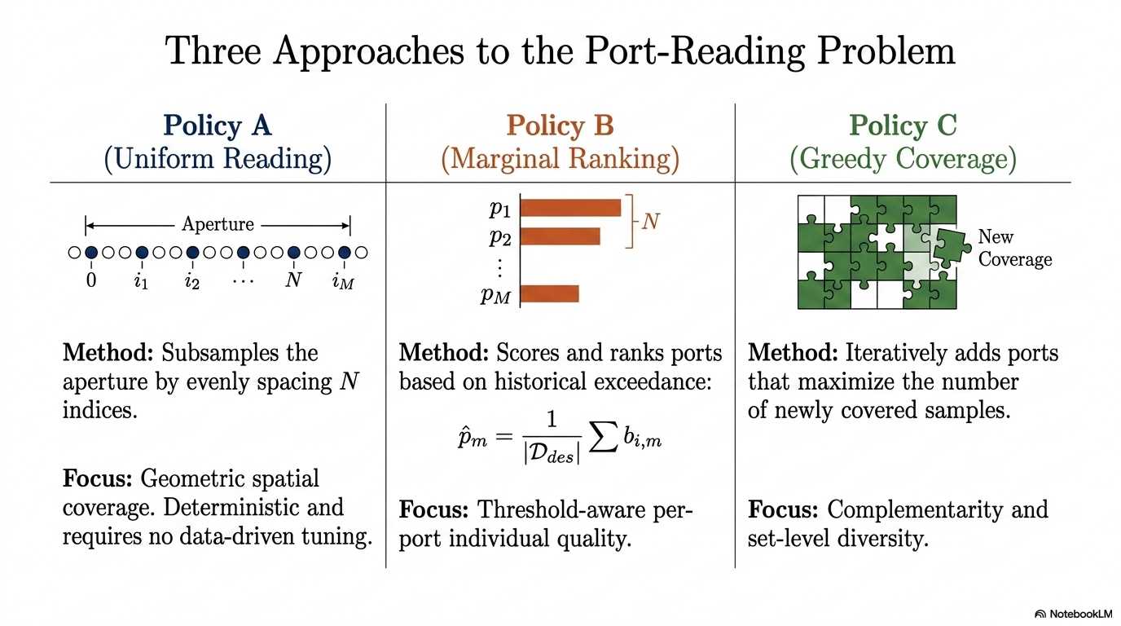
Notes:
O trabalho compara três políticas simples e interpretáveis.
A Política A é a leitura uniforme.
Ela escolhe N índices igualmente espaçados entre a primeira e a última porta. É uma política puramente geométrica, sem treinamento e sem ajuste por dados.
A Política B é o ranking marginal.
Em um conjunto de projeto, cada porta recebe uma pontuação baseada na frequência com que sua SNR supera o limiar. Depois, as portas são ordenadas por essa qualidade individual. A intuição parece razoável, mas ela ignora redundância entre portas.
A Política C é a cobertura gulosa. Ela adiciona uma porta por vez, escolhendo aquela que cobre o maior número de amostras ainda não cobertas, isto é, amostras nas quais nenhuma porta já escolhida superou o limiar. Diferente da Política B, ela tenta otimizar o conjunto, não uma porta isolada.
Assim, as três estratégias testam três hipóteses: cobertura geométrica, qualidade marginal e complementaridade. O resultado vai mostrar que essas hipóteses não são equivalentes em uma abertura correlacionada.

Slide 8
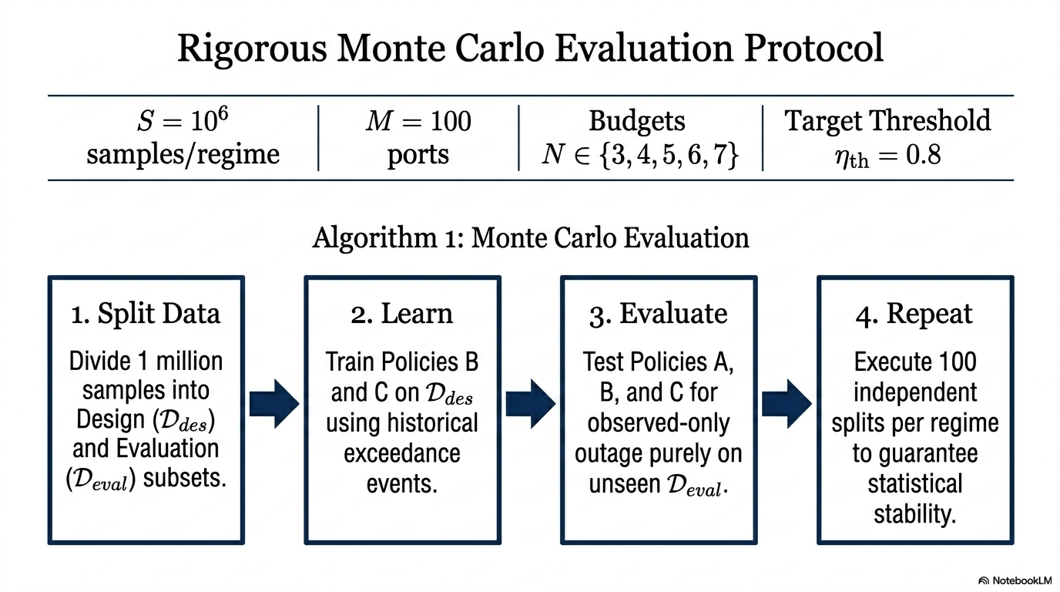
Notes:
A avaliação usa simulação Monte Carlo com um milhão de amostras por regime, 100 portas, abertura D igual a 1 e orçamentos N de 3 a 7 portas observadas.
O limiar de outage é η_th igual a 0,8, escolhido para evitar casos degenerados em que quase tudo passa ou quase tudo falha.
Em cada repetição, os dados são divididos em conjunto de projeto e conjunto de avaliação.
As Políticas B e C são aprendidas no conjunto de projeto e testadas em dados separados.
A Política A não aprende nada, mas é avaliada nos mesmos splits, permitindo comparação pareada.
A métrica principal é a probabilidade de outage observada: a fração de amostras em que nenhuma porta medida supera o limiar.
O baseline ideal usa todas as 100 portas.
Assim, podemos ver quanto desempenho é perdido ao observar apenas poucas portas.

Slide 9
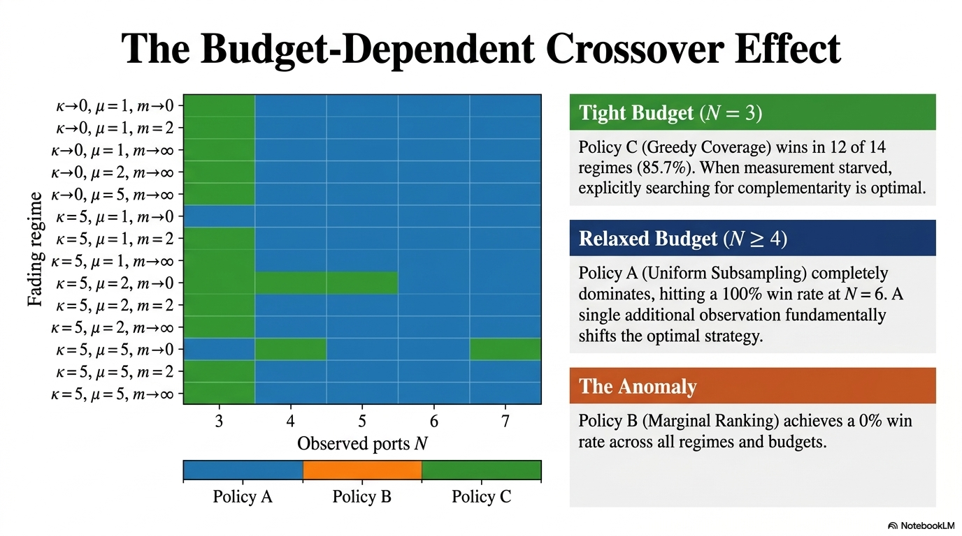
Notes:
Este é o resultado principal
O mapa mostra qual política venceu em cada regime de fading e para cada orçamento de observação.
Com N igual a 3, a Política C, de cobertura gulosa, vence em 12 dos 14 regimes, ou 85,7 por cento dos casos.
Quando o orçamento sobe para 4 ou mais portas, ocorre o crossover.
A Política A, uniforme, passa a ser dominante. Ela vence 85,7 por cento dos regimes com N igual a 4, 92,9 por cento com N igual a 5, 100 por cento com N igual a 6 e 92,9 por cento com N igual a 7.
A Política B não vence em nenhum orçamento. Essa é uma mensagem forte: escolher portas pela frequência individual de sucesso não é uma boa aproximação para diversidade de conjunto em uma abertura espacialmente correlacionada.

Slide 10
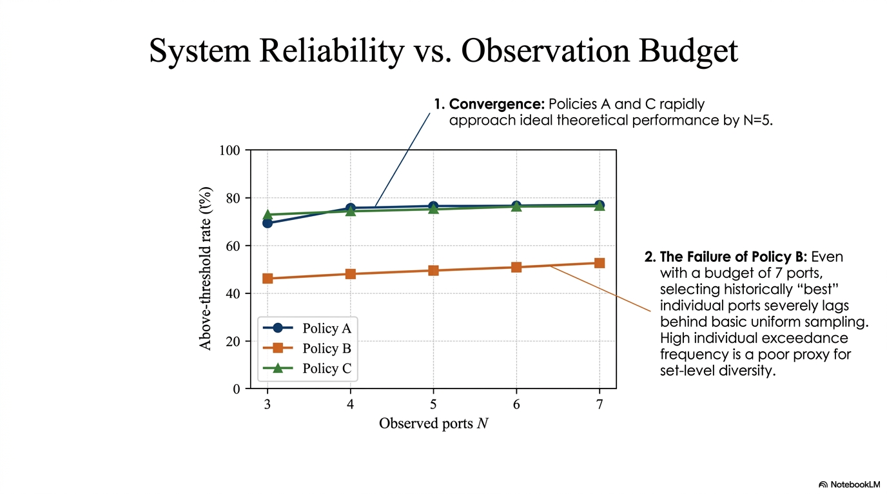
Notes:
Nesta figura, a métrica é a taxa de amostras em que pelo menos uma porta observada fica acima do limiar. Quanto maior essa taxa, menor a probabilidade de outage observada.
As Políticas A e C ficam próximas e bem acima da Política B. Com N igual a 3, a cobertura gulosa é ligeiramente melhor.
A partir de N igual a 4, a leitura uniforme passa a liderar ou empatar na média.
O comportamento da Política B é o ponto crítico.
Mesmo aumentando o número de portas observadas, ela cresce lentamente, porque selecionar portas individualmente fortes não garante que elas cubram eventos diferentes.
Em canal correlacionado, diversidade é propriedade do conjunto.

Slide 11
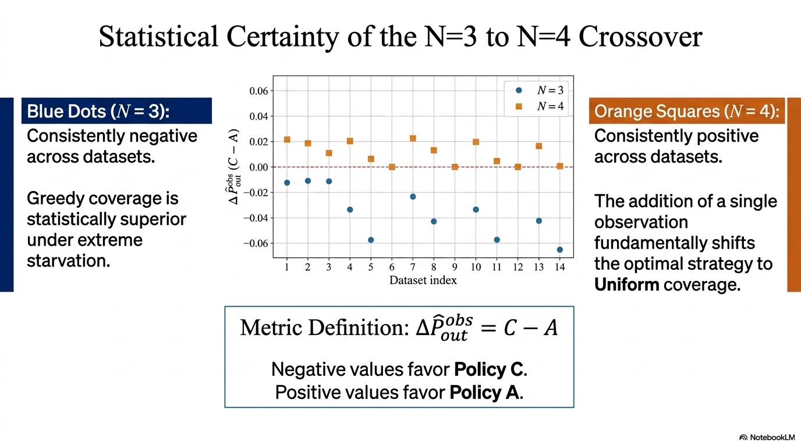
Notes:
Este slide mostra a diferença pareada entre a Política C e a Política A. A diferença é definida como outage de C menos outage de A. Valores negativos favorecem C, e valores positivos favorecem A.
Para N igual a 3, os pontos azuis ficam majoritariamente abaixo de zero.
Isso confirma que a cobertura gulosa reduz outage quando o sistema está em regime de escassez extrema de medições.
Para N igual a 4, os pontos laranja ficam majoritariamente acima de zero.
Ou seja, a adição de uma única porta muda a melhor estratégia para leitura uniforme.
Como a comparação é pareada nos mesmos splits, o efeito é atribuído à política de leitura, não à variação aleatória dos dados.

Slide 12
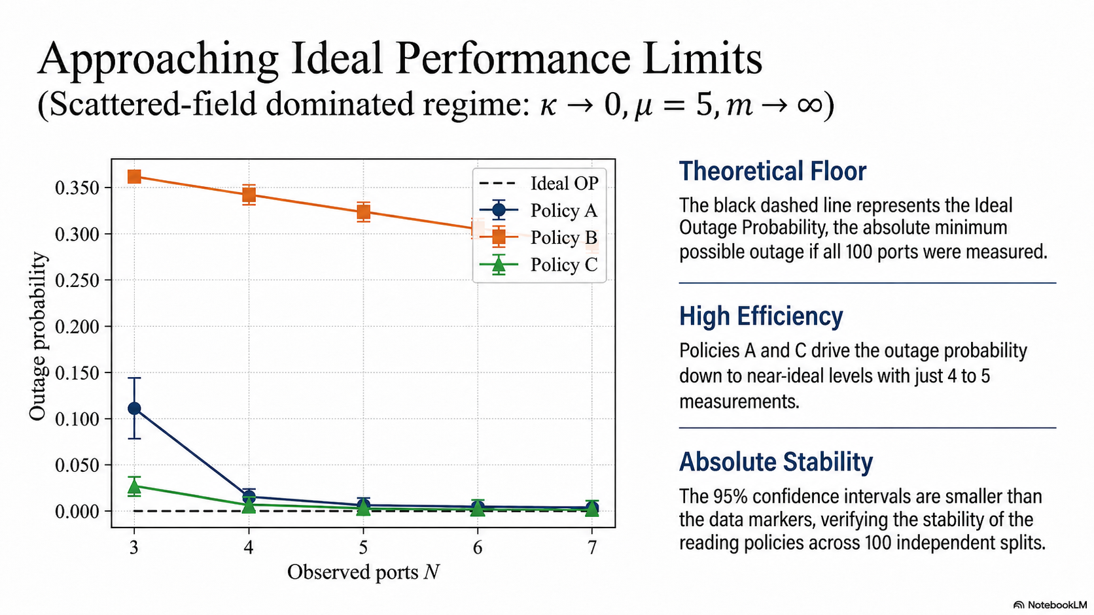
Notes:
Aqui temos uma curva representativa de outage observado contra número de portas medidas.
A linha tracejada é o baseline ideal, que mede todas as 100 portas.
Naturalmente, esse é o menor outage possível neste experimento.
As Políticas A e C se aproximam rapidamente desse limite.
No regime mostrado, C é melhor com N igual a 3, mas A passa a ser melhor em N igual a 4.
Depois disso, ambas ficam muito próximas do piso teórico definido pela observação completa.
A Política B permanece muito acima. Isso reforça que ranking marginal não captura a estrutura espacial do problema.
Ele pode selecionar portas que parecem boas separadamente, mas que juntas oferecem pouca diversidade adicional.

Slide 13
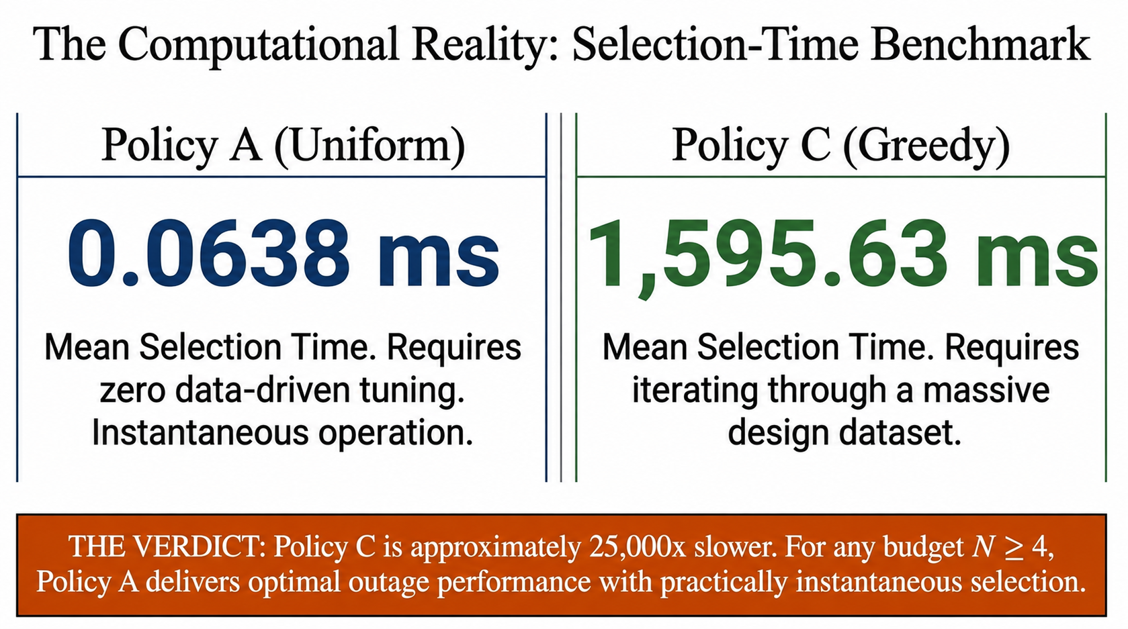
Notes:
Até aqui falamos de outage.
Este slide acrescenta o custo de construção da política.
A Política A é praticamente instantânea: 0,0638 milissegundos em média, sem treinamento e sem dados de projeto.
A Política C levou 1595,63 milissegundos em média, porque precisa iterar sobre um grande conjunto de amostras para construir a ordem gulosa de portas.
Isso a torna aproximadamente 25 mil vezes mais lenta que a leitura uniforme nesse benchmark.
Esse custo pode ser offline, mas ainda pesa se a política precisar ser recalculada para outros limiares, aberturas ou condições.
Portanto, para N maior ou igual a 4, a Política A é preferível: desempenho robusto e custo praticamente nulo.

Slide 14
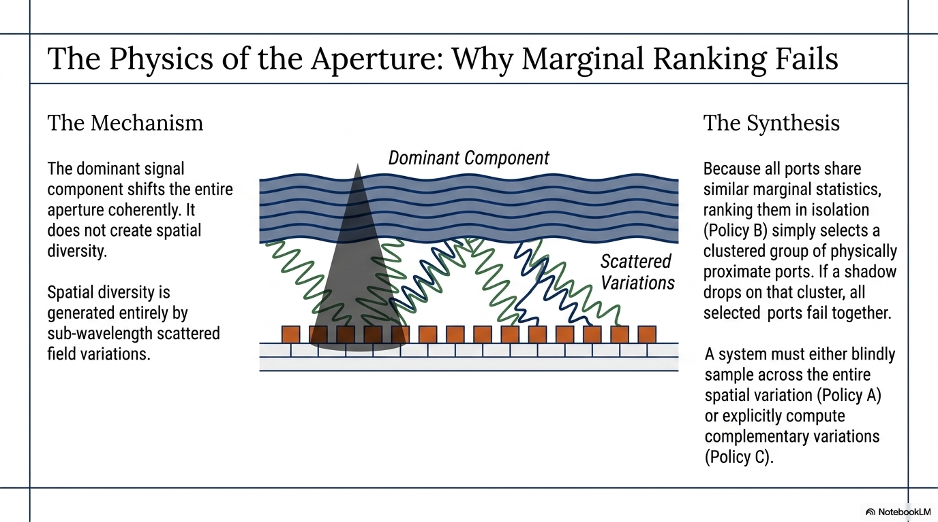
Notes:
A explicação física é que as portas compartilham estatísticas marginais muito parecidas.
No modelo, a componente dominante é comum a toda a abertura.
Ela desloca o nível do canal de forma coerente, mas não cria diversidade espacial relativa entre portas.
A diversidade útil vem principalmente das componentes espalhadas, que variam no espaço, mas com correlação.
Isso significa que portas próximas tendem a carregar informação parecida.
Portanto, uma porta não deve ser avaliada apenas pela sua taxa individual de sucesso.
A Política B falha porque trata qualidade como propriedade isolada da porta.
A Política A funciona porque espalha as medições e reduz redundância geométrica.
A Política C funciona com N muito pequeno porque procura complementaridade diretamente.
A síntese é esta: em abertura correlacionada, diversidade é propriedade do conjunto medido.

Slide 15
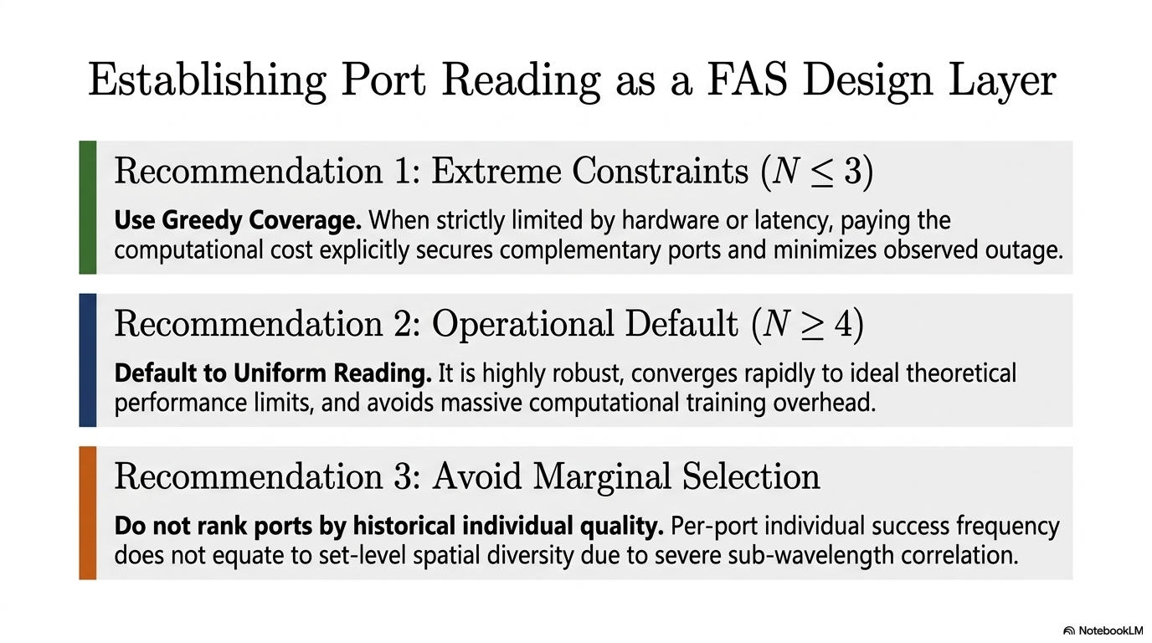
Notes:
As recomendações de projeto são três.
Primeiro, em restrição extrema, especialmente N igual a 3, use cobertura gulosa.
Ela explora complementaridade e minimiza outage quando cada medição é muito valiosa.
Segundo, para operação prática com N maior ou igual a 4, use leitura uniforme como default.
Ela é simples, robusta entre regimes, não precisa de treinamento e se aproxima rapidamente do limite ideal.
Terceiro, evite seleção marginal.
A frequência individual de excedência não é um bom proxy para diversidade de conjunto, principalmente com correlação espacial e portas estatisticamente homogêneas.
A mensagem mais ampla é que port-reading não deve ser tratado como detalhe de implementação.
Ele é uma camada de projeto que limita tudo que vem depois, inclusive reconstrução e seletores baseados em aprendizado.

Slide 16
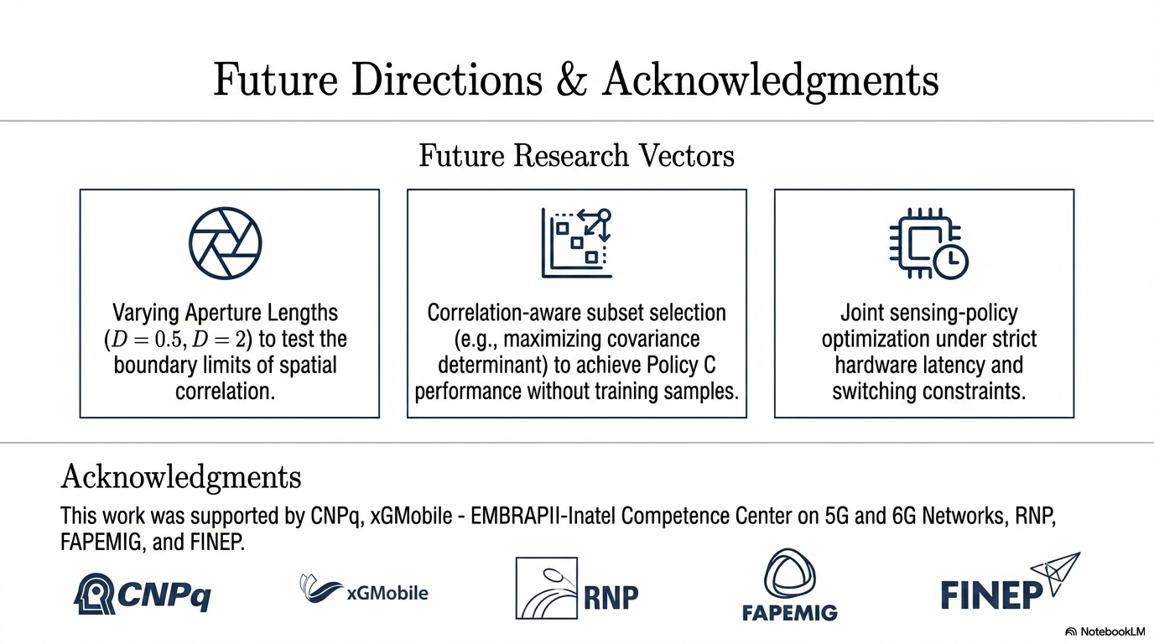
Email: matheus.f@inatel.br
Notes:
Para concluir, o trabalho mostra que a escolha das portas medidas é crítica em FAS com observação limitada.
O melhor padrão depende do orçamento: cobertura gulosa quando apenas três portas podem ser lidas, e leitura uniforme como opção mais robusta quando quatro ou mais portas estão disponíveis.
As extensões naturais são variar a abertura elétrica, estudar critérios baseados diretamente na matriz de correlação, incluir componentes dominantes dependentes da porta, avaliar reconstrução auxiliada e incorporar restrições reais de chaveamento, latência e hardware.
Com isso, a contribuição principal é estabelecer port-reading como camada própria de projeto para FAS measurement-efficient.
Obrigado.

